Slide 1
Обсуждение плана работы УМО направления подготовки «Здравоохранение» на 2023-2024 учебный год
руководитель управления координации УМО Сыдыкова С.И.

Slide 2
Мониторинг реализации решений протоколов УМО за 2022-23 уч.г.
№/п | Наименование вопроса | № протокола | Реализация решений | Примечание
1 | Независимая оценка обучающихся | 1, 6 | Вернуть на доработку (цель, ожидаемые результаты), РГ на базе МУК | Октябрь
2 | Независимая оценка выпускников | 1, 3, 4, 5 | Плановые вопросы, результаты для оценки ОП | Октябрь, февраль
3. | Подготовка кадров по специальности МПД | 1 | Результаты работы РГ | Февраль
4 | Утверждение ОП СК | 1, 3, 5 | В 2023 на 3 года утверждали | Актуализация с 20.09.
5 | Внесение изменений и дополнений в Классификатор направлений | 1, 2 | Приостановлено | Декабрь
6 | Результаты трудоустройства выпускников | 3 | Изменения в 390, автоматизировать учет, распределенике, доезд, соц.пподдержку | Январь (платформа приема в резидентуру)
7 | Обсуждение ОП НИМО | 4, 5 | ГОСО, ТУПры | Декабрь, январь
8 | Разработка профстандартов | 1, 5 | Приказ об РГ, проекты ПС | Ноябрь
9 | Предшествующий уровень подготовки для поступающих в магистратуру и докторантуру по направлению Здравоохранение | 6 | Предложения в приказ не вошли | Октябрь
10 | Анализ реализации ОП поручение (РУМС) | 7 | Мед.факультетам обеспечить соответствие приказу 391 | Декабрь, январь

Slide 3
Мониторинг реализации решений круглых столов УМО за 2022-23 уч.г.
№/п | Наименование | Реализация решений | Примечание
1 | Круглый стол по разработке ОП НИМО на базе НАО «ЗКМУ» 02.12.2022 | Рекомендовать обсуждение формата ОП НИМО. Организовать мониторинг ОП НИМО организаций образования, входящих в состав УМО. Рекомендовать УМО проведение встречи с представителями Центра Болонского процесса по результатам мониторинга ОП НИМО, загруженных в реестр ОП ЦБП. | Реализовано

Slide 4
Мониторинг реализации решений круглых столов УМО за 2022-23 уч.г.
№/п | Наименование | Реализация решений | Примечание
2 | Круглый стол ОП НИМО на базе НАО «МУК» 10.02.2023 | В дорожную карту по внедрению программ НИМО внести вопросы приведения в соответствие с НПА приема 2022 года, введения обязательной резидентуры, организацию мероприятий по разъяснительной компании на уровне вузов, обучению ППС и АУП с утверждением программы обучения на уровне УМО. Рабочей группе НИМО медицинских программ учесть проблемные вопросы и пути решения разработки и внедрения ОП НИМО. Для решения вопросов внедрения и реализации ОП НИМО до заседания УМО обеспечить представительство организаций образования в Секции высшего и послевузовского образования УМО. Рабочей группе по разработке ОП НИМО по МПД подготовить проект приказа с СТ для внесения изменений и дополнений ГОСО и ТУПрах программ здравоохранения. Для решения вопросов внедрения и реализации ОП НИМО ходатайствовать о формировании Комитета МПД в структуре ГУП Общественное здравоохранение. Вопросы академического качества и аккредитации ОП НИМО обсудить на встрече с аккредитационными агентствами. Вопрос переименования и изменения продолжительности обучения ОП «Общественное здоровья» вынести на обсуждение после утверждения профстандартов «Общественное здравоохранение» и «Медико-профилактическое дело». | Частично реализованы

Slide 5
Мониторинг реализации решений круглых столов УМО за 2022-23 уч.г.
№/п | Наименование | Реализация решений | Примечание
3. | Круглый стол по резидентуре на базе НАО «МУК» 20.04.2023 | Поэтапно обсудить методику единого вступительного экзамена на образовательные программы резидентуры в вузах, НЦ, НИИ РК на уровне Секции высшего и послевузовского образования УМО и на заседании основного состава УМО в мае т.г. 2) Учесть особенности подготовки в резидентуре в формировании отраслевой системы квалификаций, в том числе при разработке профессиональных стандартов. | Единый прием, проекты профстандартов
4 | Круглый стол с НААР, ЕЦА на базе НАО «МУК» 21.04.2023 | Предусмотреть первичную аккредитацию ОП НИМО по стандартам базового медицинского образования. Рассмотреть возможности продления сроков аккредитации действующих ОП. Предусмотреть возможность выделения образовательных грантов для ОП магистратуры и докторантуры по Биомедицине с 2024 года.

Slide 6
План работы Учебно-методического объединения по направлению подготовки – Здравоохранение на 2023-2024 учебный год
№ | Мероприятие | Месяц | Ответственный
1 | Актуализация и утверждение состава УМО, ГУП, Комитетов на 2023-2024 учебный год, утверждение планов работы УМО, Секций, ГУП, Комитетов на 2023-2024 учебный год | Сентябрь | Заместитель председателя УМО, Методист УМО
2 | Актуализация ОП СК, обсуждение Каталога ОП ДО | Сентябрь | Секция ДО и НФО, ННЦРЗ имени С.Каирбековой
3 | Анализ результатов независимой оценки выпускников программ высшего и послевузовского образования | Октябрь | НЦНЭ
4 | Независимая оценка обучающихся ОП по направлению подготовки Здравоохранение: цель, ожидаемые результаты, формат оценивания, использование результатов оценивания | Октябрь | НЦНЭ
5 | Независимая оценка обучающихся ОП по направлению подготовки Здравоохранение: согласование спецификаций, списка экспертов, графика экспертизы и аттестации | Октябрь-ноябрь | НЦНЭ
6 | Итоги приема в магистратуру и докторантуру по направлению «Здравоохранение», предшествующий уровень подготовки для поступающих в магистратуру и докторантуру | Октябрь | Секция ВиПВО
7 | Обсуждение централизованного приема в резидентуру | Ноябрь | ННЦРЗ имени С.Каирбековой
8 | Разработка профессиональных стандартов в области здравоохранения | Ноябрь | УМО, ГУПы
9 | Признание результатов обучения формального и неформального обучения | Ноябрь | Секция ВиПВО, Секция ДО и НФО
10 | Внесение изменений и дополнений в Классификатор направлений | Декабрь | ДНЧР, УМО
11 | Мониторинг образовательных программ по направлению подготовки «Здравоохранения» ОВПО | Декабрь | УМО, НЦРВО

Slide 7
№ | Мероприятие | Месяц | Ответственный
12 | Мониторинг образовательных программ по направлению подготовки «Здравоохранения» НИИ, НЦ | Январь | УМО, НЦРВО
13 | Результаты трудоустройства выпускников 2023 года, анализ обеспеченности кадров здравоохранения РК | Январь | Обсерватория кадровых ресурсов ННЦРЗ
14 | Независимая оценка выпускников ОП по направлению подготовки Здравоохранение: согласование спецификаций, списка экспертов, графика экспертизы и аттестации | Февраль | НЦНЭ, председатели ГУП, Секция ВО и ПВО
15 | Подготовка кадров по специальности МПД | Февраль | Секция ВО и ПВО, РГ
16 | Централизованный прием в резидентуру: готовность к внедрению | Март | ННЦРЗ имени С.Каирбековой
17 | Круглый стол: Система квалификаций в области здравоохранения | Апрель | ГУПы, Секция ВиПВО, УМО
18 | Мониторинг деятельности ГУП и Комитетов | Май | Заместитель председателя УМО, Методист УМО
19 | Мониторинг деятельности Секций | Июнь | Заместитель председателя УМО, Методист УМО
20 | Отчет УМО, обсуждение плана УМО | Июль | Заместитель председателя УМО, Методист УМО
21 | Утверждение учебников и учебных пособий, рекомендованных для присвоения грифов УМО по направлению подготовки Здравоохранение | По мере обращения | Организации образования, ННЦРЗ
22 | Подготовка рекомендаций для внесения изменений и дополнений в НПА в области здравоохранения |  | ГУПы, Секции, УМО
23 | Подготовка рекомендаций по планированию и реализации программ высшего, послевузовского, дополнительного и неформального образования |  | ГУПы, Секции, УМО
24 | Ответы на обращения физических и юридических лиц по вопросам подготовки кадров здравоохранения |  | ГУПы, Секции, УМО
25 | Выполнение протокольных поручений РУМС МНВО РК, ЦБПиАМ, МЗ РК |  | ГУПы, Секции, УМО

Slide 8
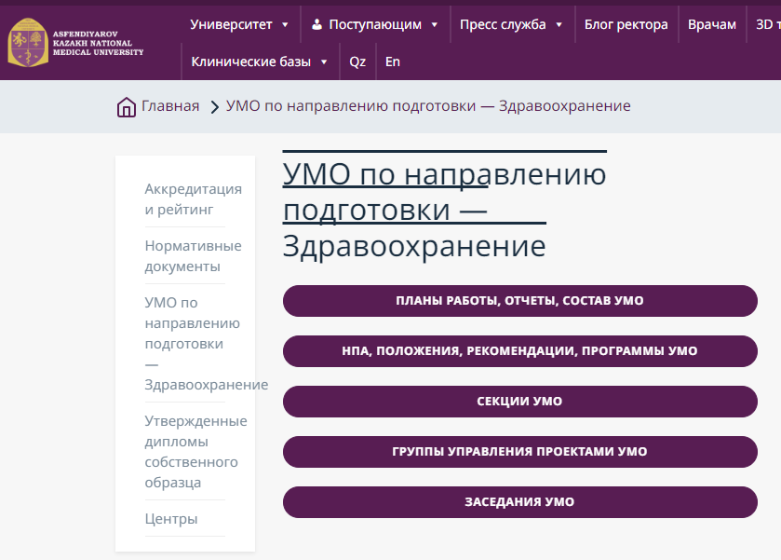
https://kaznmu.edu.kz/rus/obrazovanie-2/uchebno-metodicheskoe-obedinenie/

Slide 9
ПРОЕКТ РЕШЕНИЯ:
Предложения в план работы УМО на 2023-24 учебный год направить на электронную почту umo.rums.med@gmail.com до 15 сентября т.г.
Предложения по актуализации состава УМО, Секций, ГУП, Комитетов на 2023-24 учебный год направить на электронную почту umo.rums.med@gmail.com до 15 сентября т.г.

